Slide 1


PHÒNG GIÁO DỤC VÀ ĐÀO TẠO QUẬN LONG BIÊN
TRƯỜNG TIỂU HỌC PHÚC LỢI
TIẾNG VIỆT
ĐỌC
BÀI 25: TRÊN CÁC MIỀN ĐẤT NƯỚC
(TIẾT 1+2)

Slide 2


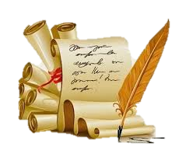
Chim cánh cụt học bài.

Slide 3









BÀI MỚI

Slide 4

Buổi trước các em học bài gì?
Đất nước chúng mình

Slide 5

Miêu tả lá cờ tổ quốc?
Hình chữ nhật, nền đỏ sao vàng ở giữa

Slide 6
Nước ta có mấy miền?
3 miền

Slide 7
Hãy kể tên ba miền của nước ta?
Miền Bắc, Trung, Nam

Slide 8
Trang phục truyền thống của nước ta là gì?
Áo dài

Slide 9
Thủ đô của nước ta ở đâu?
Thủ đô nước ta là Hà Nội

Slide 10
Kể tên các mùa ở miền Nam?
Mùa mưa và mùa khô

Slide 11
Kể tên các màu ở miền Bắc và miền Trung?
Xuân, Hạ, Thu, Đông

Slide 12
Tiết 1 +2
ĐỌC

Slide 13

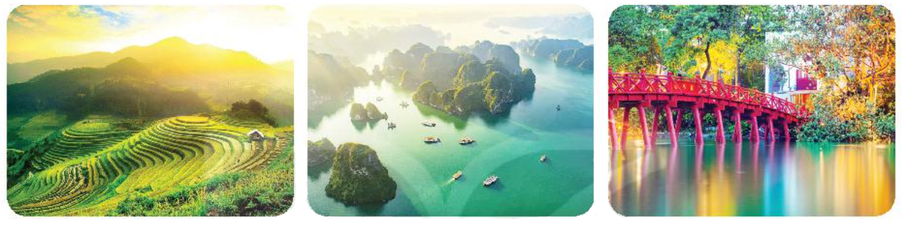
TRÊN CÁC MIỀN ĐẤT NƯỚC
BÀI 26
BÀI 26
Em đã từng đến thăm những vùng miền nào của đất nước mình?
Ruộng bậc thang ở Sa Pa
Vịnh Hạ Long
ở Quảng Ninh
Cầu Thê Húc,
đền Ngọc Sơn ở Hà Nội

Slide 14

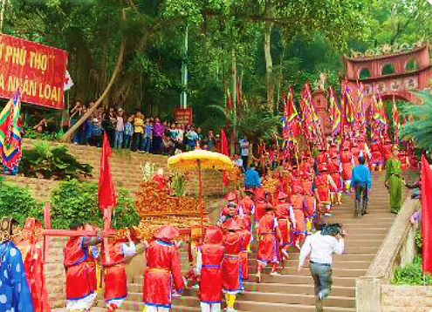
ĐỌC MẪU
TRÊN CÁC MIỀN ĐẤT NƯỚC
Đất nước Việt Nam thật tươi đẹp. Hãy cùng nhau đi thăm các miền đất nước qua những câu ca dao.
Đầu tiên, chúng ta sẽ đến Phú Thọ, miền Bắc nước ta, nơi có đền thờ Vua Hùng, nơi được gọi là “quê cha đất tổ”:
Dù ai đi ngược về xuôi
Nhớ ngày Giỗ Tổ mùng Mười tháng Ba.
Notes:
Design by: Hương Thảo – tranthao121004@gmail.com

Slide 15
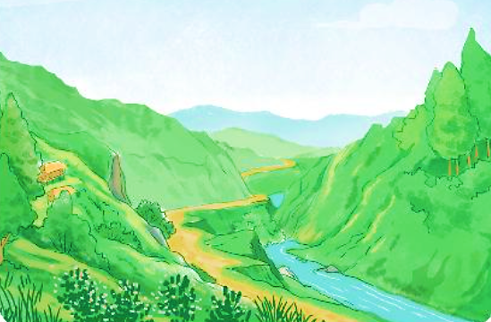
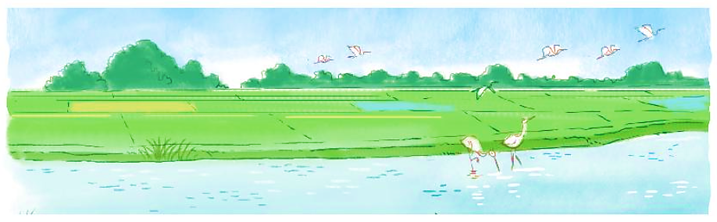
ĐỌC MẪU
TRÊN CÁC MIỀN ĐẤT NƯỚC
Tiếp đến, chúng ta cùng vào miền Trung:
Đường vô xứ Nghệ quanh quanh
Non xanh nước biếc như tranh họa đồ.
Và chúng ta cùng khám phá miền đất Nam Bộ:
Đồng Tháp Mười cò bay thẳng cánh
Nước Tháp Mười lóng lánh cá tôm.
Vậy là chúng ta đã đi qua ba miền Bắc, Trung, Nam của đất nước. Nơi nào cũng để lại biết bao tình cảm mến thương.
(Thùy Dương tổng hợp)
Notes:
Design by: Hương Thảo – tranthao121004@gmail.com

Slide 16
Luyện đọc từ khó
TRÊN CÁC MIỀN ĐẤT NƯỚC
Đất nước Việt Nam thật tươi đẹp. Hãy cùng nhau đi thăm các miền đất nước qua những câu ca dao.
Đầu tiên, chúng ta sẽ đến Phú Thọ, miền Bắc nước ta, nơi có đền thờ Vua Hùng, nơi được gọi là “quê cha đất tổ”:
Dù ai đi ngược về xuôi
Nhớ ngày Giỗ Tổ mùng Mười tháng Ba.
Notes:
Design by: Hương Thảo – tranthao121004@gmail.com

Slide 17
Luyện đọc từ khó
TRÊN CÁC MIỀN ĐẤT NƯỚC
Tiếp đến, chúng ta cùng vào miền Trung:
Đường vô xứ Nghệ quanh quanh
Non xanh nước biếc như tranh họa đồ.
Và chúng ta cùng khám phá miền đất Nam Bộ:
Đồng Tháp Mười cò bay thẳng cánh
Nước Tháp Mười lóng lánh cá tôm.
Vậy là chúng ta đã đi qua ba miền Bắc, Trung, Nam của đất nước. Nơi nào cũng để lại biết bao tình cảm mến thương.
(Thùy Dương tổng hợp)

Slide 18

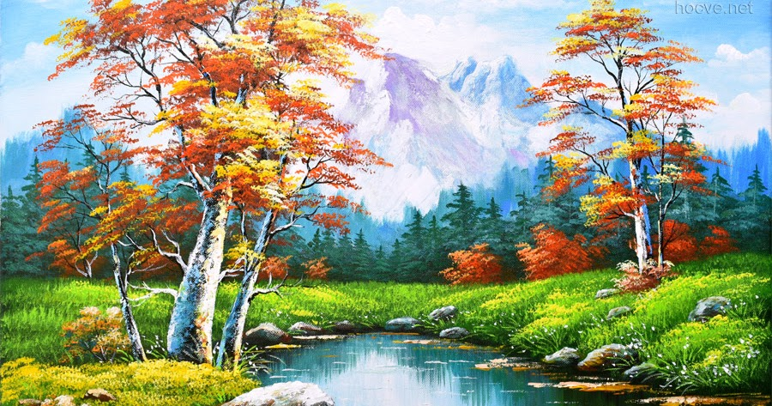
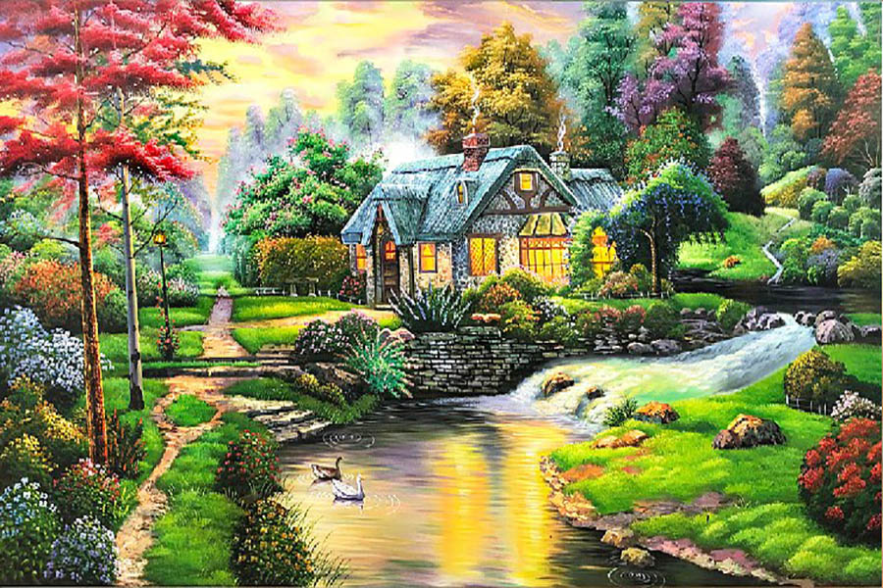
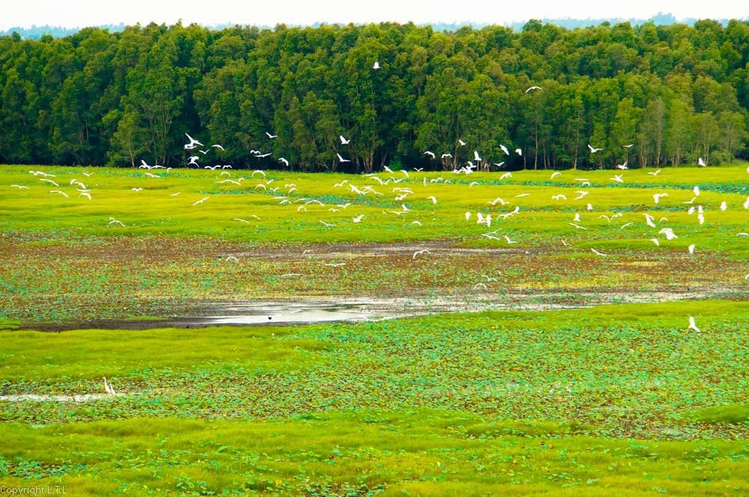
Giải nghĩa từ
Ca dao
: thơ do nhân dân sáng tác, được truyền miệng.
Tranh họa đồ
: tranh vẽ cảnh vật, sông núi.
Đồng Tháp Mười: : tên vùng đất trũng rộng lớn ở miền Nam.

Slide 19


ĐỌC NỐI TIẾP ĐOẠN
TRÊN CÁC MIỀN ĐẤT NƯỚC
Đất nước Việt Nam thật tươi đẹp. Hãy cùng nhau đi thăm các miền đất nước qua những câu ca dao.
Đầu tiên, chúng ta sẽ đến Phú Thọ, miền Bắc nước ta, nơi có đền thờ Vua Hùng, nơi được gọi là “quê cha đất tổ”:
Dù ai đi ngược về xuôi
Nhớ ngày Giỗ Tổ mùng Mười tháng Ba.

Slide 20

ĐỌC NỐI TIẾP ĐOẠN
TRÊN CÁC MIỀN ĐẤT NƯỚC
Tiếp đến, chúng ta cùng vào miền Trung:
Đường vô xứ Nghệ quanh quanh
Non xanh nước biếc như tranh họa đồ.
Và chúng ta cùng khám phá miền đất Nam Bộ:
Đồng Tháp Mười cò bay thẳng cánh
Nước Tháp Mười lóng lánh cá tôm.
Vậy là chúng ta đã đi qua ba miền Bắc, Trung, Nam của đất nước. Nơi nào cũng để lại biết bao tình cảm mến thương.
(Thùy Dương tổng hợp)

Slide 21
ĐỌC TOÀN BÀI
TRÊN CÁC MIỀN ĐẤT NƯỚC
Đất nước Việt Nam thật tươi đẹp. Hãy cùng nhau đi thăm các miền đất nước qua những câu ca dao.
Đầu tiên, chúng ta sẽ đến Phú Thọ, miền Bắc nước ta, nơi có đền thờ Vua Hùng, nơi được gọi là “quê cha đất tổ”:
Dù ai đi ngược về xuôi
Nhớ ngày Giỗ Tổ mùng Mười tháng Ba.

Slide 22
ĐỌC TOÀN BÀI
TRÊN CÁC MIỀN ĐẤT NƯỚC
Tiếp đến, chúng ta cùng vào miền Trung:
Đường vô xứ Nghệ quanh quanh
Non xanh nước biếc như tranh họa đồ.
Và chúng ta cùng khám phá miền đất Nam Bộ:
Đồng Tháp Mười cò bay thẳng cánh
Nước Tháp Mười lóng lánh cá tôm.
Vậy là chúng ta đã đi qua ba miền Bắc, Trung, Nam của đất nước. Nơi nào cũng để lại biết bao tình cảm mến thương.
(Thùy Dương tổng hợp)

Slide 23

Trả lời câu hỏi

Slide 24

TRẢ LỜI CÂU HỎI
1. Tìm các câu thơ nói về:
Đường vô xứ Nghệ quanh quanh
Non xanh nước biếc như tranh họa đồ.
a. Xứ Nghệ
b. Ngày Giỗ Tổ Hùng Vương
Dù ai đi ngược về xuôi
Nhớ ngày Giỗ Tổ mùng Mười tháng Ba.
c. Đồng Tháp Mười
Đồng Tháp Mười cò bay thẳng cánh
Nước Tháp Mười lóng lánh cá tôm.

Slide 25
2. Ngày Giỗ Tổ là ngày nào?
Tháng 3
Dù ai đi ngược về xuôi
Nhớ ngày Giỗ Tổ mùng Mười tháng Ba.
10
Âm lịch

Slide 26
3. Tìm từ ngữ miêu tả vẻ đẹp của xứ Nghệ.
Đường vô xứ Nghệ quanh quanh
Non xanh nước biếc như tranh họa đồ.
Non xanh nước biếc
Như tranh họa đồ

Slide 27
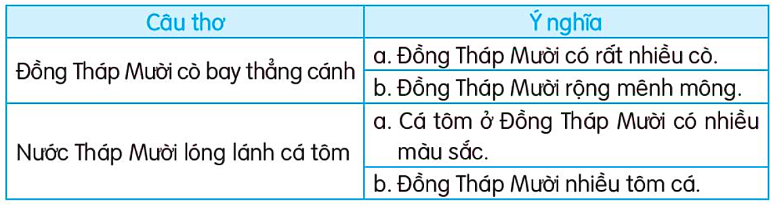
4. Chọn ý giải thích đúng cho mỗi câu sau:
* Học thuộc lòng các câu ca dao trong bài.
Đường vô xứ Nghệ quanh quanh
Non xanh nước biếc như tranh họa đồ.
Dù ai đi ngược về xuôi
Nhớ ngày Giỗ Tổ mùng Mười tháng Ba.
Đồng Tháp Mười cò bay thẳng cánh
Nước Tháp Mười lóng lánh cá tôm.

Slide 28
LUYỆN ĐỌC LẠI
TRÊN CÁC MIỀN ĐẤT NƯỚC
Đất nước Việt Nam thật tươi đẹp. Hãy cùng nhau đi thăm các miền đất nước qua những câu ca dao.
Đầu tiên, chúng ta sẽ đến Phú Thọ, miền Bắc nước ta, nơi có đền thờ Vua Hùng, nơi được gọi là “quê cha đất tổ”:
Dù ai đi ngược về xuôi
Nhớ ngày Giỗ Tổ mùng Mười tháng Ba.
Notes:
Design by: Hương Thảo – tranthao121004@gmail.com

Slide 29
LUYỆN ĐỌC LẠI
TRÊN CÁC MIỀN ĐẤT NƯỚC
Tiếp đến, chúng ta cùng vào miền Trung:
Đường vô xứ Nghệ quanh quanh
Non xanh nước biếc như tranh họa đồ.
Và chúng ta cùng khám phá miền đất Nam Bộ:
Đồng Tháp Mười cò bay thẳng cánh
Nước Tháp Mười lóng lánh cá tôm.
Vậy là chúng ta đã đi qua ba miền Bắc, Trung, Nam của đất nước. Nơi nào cũng để lại biết bao tình cảm mến thương.
(Thùy Dương tổng hợp)

Slide 30
LUYỆN ĐỌC LẠI
TRÊN CÁC MIỀN ĐẤT NƯỚC
Đầu tiên, chúng ta sẽ đến Phú Thọ, miền Bắc nước ta, nơi có đền thờ Vua Hùng, nơi được gọi là “quê cha đất tổ”:
Dù ai đi ngược về xuôi
Nhớ ngày Giỗ Tổ mùng Mười tháng Ba.
Tiếp đến, chúng ta cùng vào miền Trung:
Đường vô xứ Nghệ quanh quanh
Non xanh nước biếc như tranh họa đồ.
Và chúng ta cùng khám phá miền đất Nam Bộ:
Đồng Tháp Mười cò bay thẳng cánh
Nước Tháp Mười lóng lánh cá tôm.
Notes:
Design by: Hương Thảo – tranthao121004@gmail.com

Slide 31

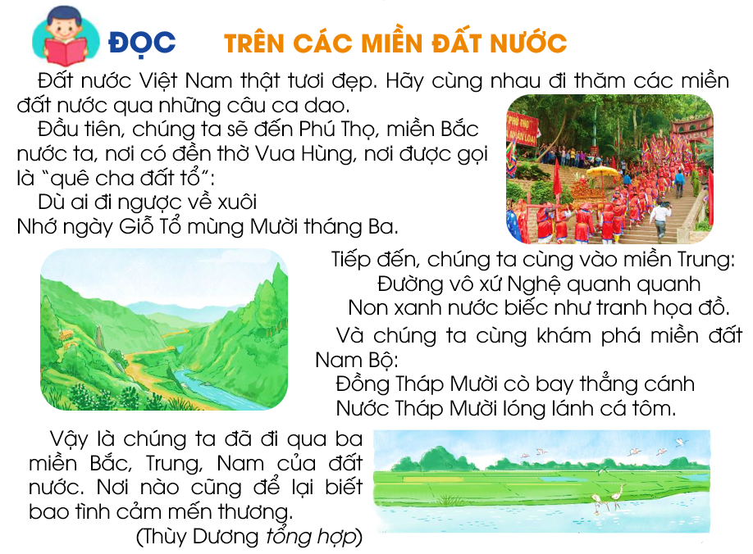
LUYỆN TẬP
1. Tìm những tên riêng được nhắc đến trong bài.
→ Việt Nam, Phú Thọ, Bắc, Vua Hùng, Nghệ, Nam Bộ, Tháp Mười, Trung, Nam

Slide 32
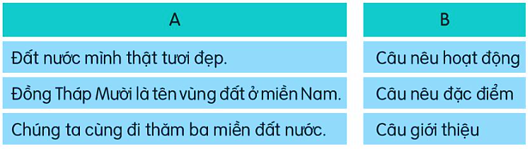
2. Các câu ở cột A thuộc kiểu câu nào ở cột B?
Notes:
Design by: Hương Thảo – tranthao121004@gmail.com

Slide 33

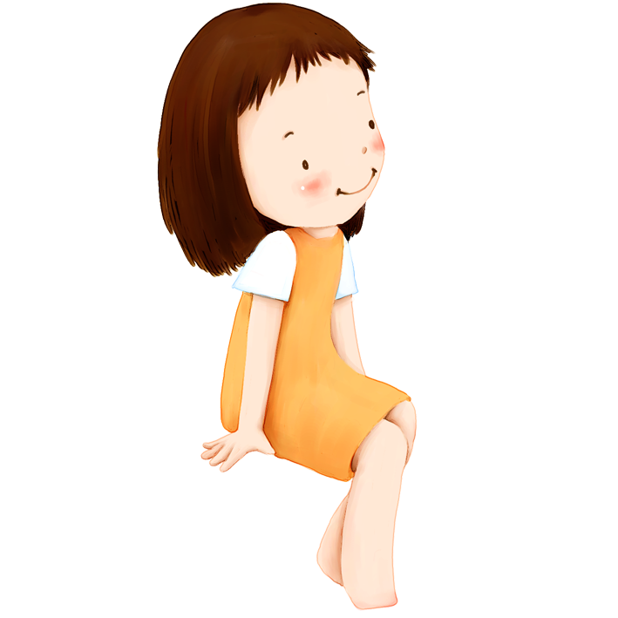


Hôm nay,
em đã học những
nội dung gì?

Slide 34

Định hướng tiếp theo
Về nhà đọc và trả lời bài.
Chuẩn bị bài học sau.

Slide 35











Chúc các con
Chăm ngoan, học giỏi

